Slide 1
NORMALIZACIÓN Y MEJORAMIENTO RUTAS PEATONALES REGIÓN DE VALPARAÍSO

Slide 2
NORMALIZACIÓN Y MEJORAMIENTO RUTAS PEATONALES
REGIÓN DE VALPARAÍSO
Instructivos Oficios
Oficio Subsecretario Ord. N° 043 de 23.01.20
Informa Programa Conservación y Rutas Peatonales.
Oficio Jefe División Desarrollo Urbano Ord. N° 331 de 12.08.20 informa ingreso a SNIP y Metodología.
Objetivo
Lograr buena cobertura territorial, ejecutar obras con rapidez manteniendo siempre frentes activos de trabajo en terreno, inclusivas con diseño universal y accesibilidad integral, de alta calidad en las terminaciones y con participación ciudadana en sus distintas fases (diagnóstico, diseño, información, control durante la obra).
Comunas
Valparaíso
Viña del Mar
La Ligua,
San Antonio.

Slide 3
NORMALIZACIÓN Y MEJORAMIENTO RUTAS PEATONALES
REGIÓN DE VALPARAÍSO
PRESUPUESTO TOTAL | M$ 6.134.957
Valparaíso | M$ 3.533.381
Viña del Mar | M$ 521.370
La Ligua | M$ 588.186
San Antonio | M$ 1.492.020
TOTAL METROS LINEALES | 13.476
Valparaíso | 2.580
Viña del Mar | 1.322
La Ligua | 2.604
San Antonio | 6.970

Slide 4
NORMALIZACIÓN Y MEJORAMIENTO RUTAS PEATONALES
REGIÓN DE VALPARAÍSO
Comuna de San Antonio
Inversión comunal por M$ 1.492.020 para realizar obras en 6.970 metros lineales de Rutas Peatonales.
Los sectores a considerar para esta etapa del Programa de Normalización y Mejoramiento de Veredas son:
Calles
Avenida Arrayan,
Calle Alonso de Ercilla y Zúñiga,
Calle Francisco Echaurren,
Calle Santa Lucía, Calle La boca y Pasaje el Río,
Avenida Independencia lado poniente y oriente,
Calle Rubén Darío Poniente entre Avenida Independencia y Luis Reus,
Calle Luis Reus lado sur entre Independencia y Blanco Encalada,
María de Llo-lleo.

Slide 5
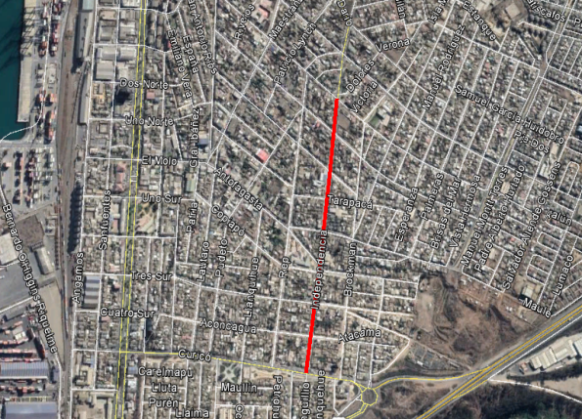
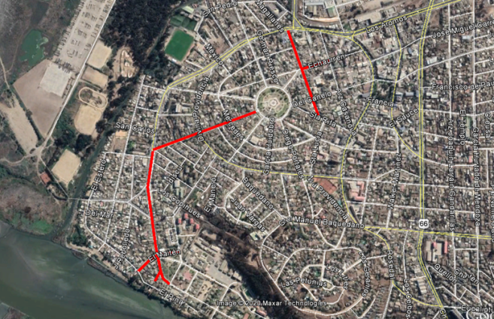
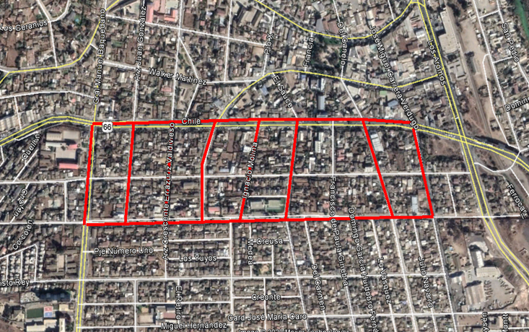
NORMALIZACIÓN Y MEJORAMIENTO RUTAS PEATONALES REGIÓN DE VALPARAÍSO
Comuna de San Antonio
Esquema trazado San Antonio¬_Av. Independencia
Esquema trazado San Antonio¬_ Calles Av. El Arrayán, Alonso de Ercilla y Zuñiga,
Psje del Río, La Boca, Francisco Echaurren y Santa Lucía
Esquema trazado San Antonio¬_ Calles García Hurtado de Mendoza, Av. Manuel Baquedano, Av. José Miguel Carrera, Av. Chile, Arzobispo Juan González, Arzobispo Crescente Errázuriz, Inmaculada Concepción, Juan Ignacio Molina, Del Sauce y Del Canelo

